Slide 1
BÁO CÁO MÔN HỆ THỐNG NHÚNG
Giáo Viên Hướng Dẫn: Thầy Đinh Công Đoan
Sinh viên thực hiện: Nguyễn Thành Nam 14110312
Dương Cao Nhân 14110369
Nguyễn Thanh Nhân 14110404

Slide 2
NỘI DUNG
1. Giới thiệu về STM32F407-Discovery
2. Giới thiệu về Driver Motor L298
3. Giới thiệu về Stepper Motor
4. Demo Project

Slide 3
STM32F407VG- Discovery

Slide 4
1. Tổng quan
Processor: Cortex M4, 32 bit ARM
Memory: 1 MB
Ram: 192 KB
Power: USB bus or 5V, 3V electric
Accelerometer: 3
Button: user and reset
LEDS: LD1(Red/Green), LD2(Red), LD3(orange),
LD4(Green), LD5(Red), LD6(Blue), LD7(Green), LD8(Red).
Sensor: MP45DT02 ST-MEMS audio sensor,
USB OTG FS with micro-AB connector
Interface: Debug port, Virtual com port, Mass storage.

Slide 5
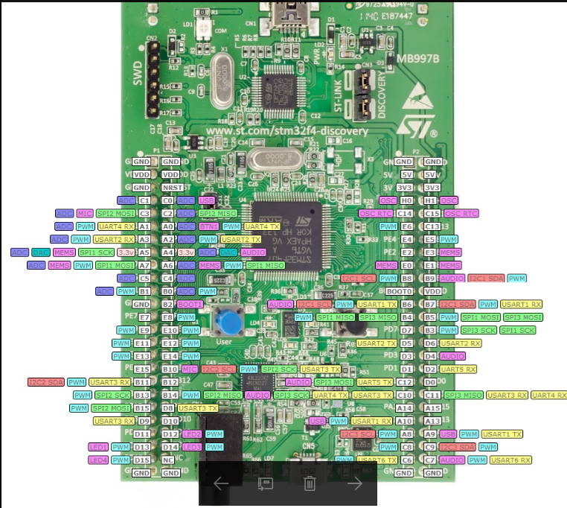
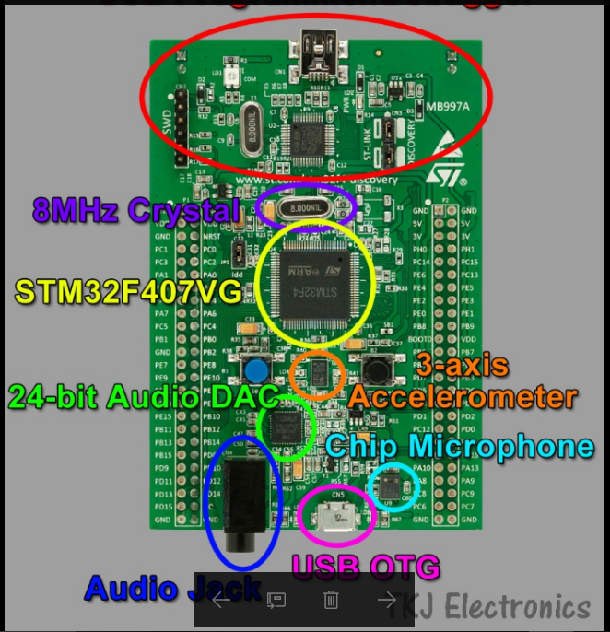

Slide 6
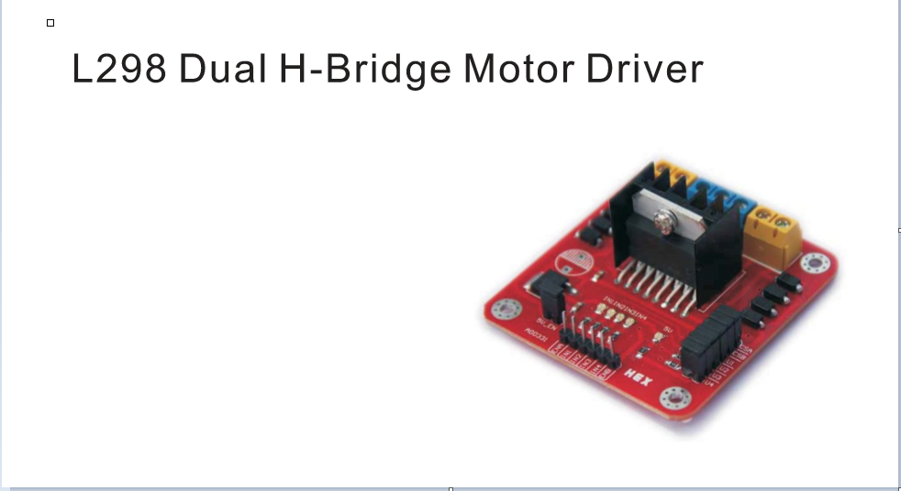
Driver Motor L298

Slide 7
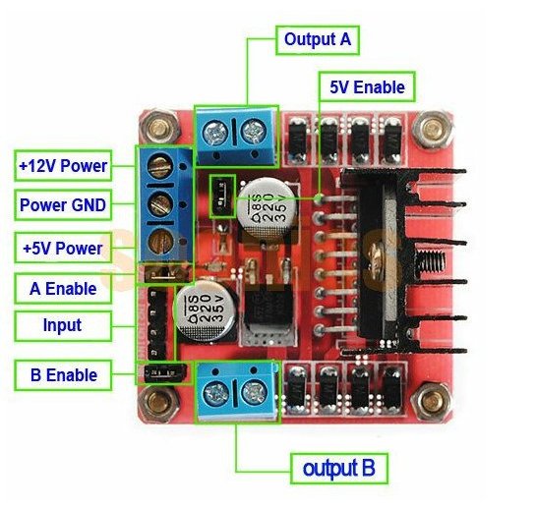
Thông số kỹ thuật
Driver: L298N tích hợp hai mạch cầu H.
Điện áp điều khiển: +5 V ~ +12 V
Dòng tối đa cho mỗi cầu H là: 2A (=>2A cho mỗi motor)
Điện áp của tín hiệu điều khiển: +5 V ~ +7 V
Dòng của tín hiệu điều khiển: 0 ~ 36mA
Công suất hao phí: 20W (khi nhiệt độ T = 75 ℃)
Nhiệt độ bảo quản: -25 ℃ ~ +130 ℃
L298 gồm các chân
12V power, 5V power. Đây là 2 chân cấp nguồn trực tiếp đến động cơ. Có thể cấp nguồn 9-12V ở 12V.
Bên cạnh đó có jumper 5V, nếu để như hình ở trên thì sẽ có nguồn 5V ra ở cổng 5V power, ngược lại thì không.
Power GND chân này là GND của nguồn cấp cho Động cơ.
2 Jump A enable và B enable
Gồm có 4 chân Input. IN1, IN2, IN3, IN4.
Có thể điều khiển động cơ bước 6 dây hoặc 4 dây

Slide 8
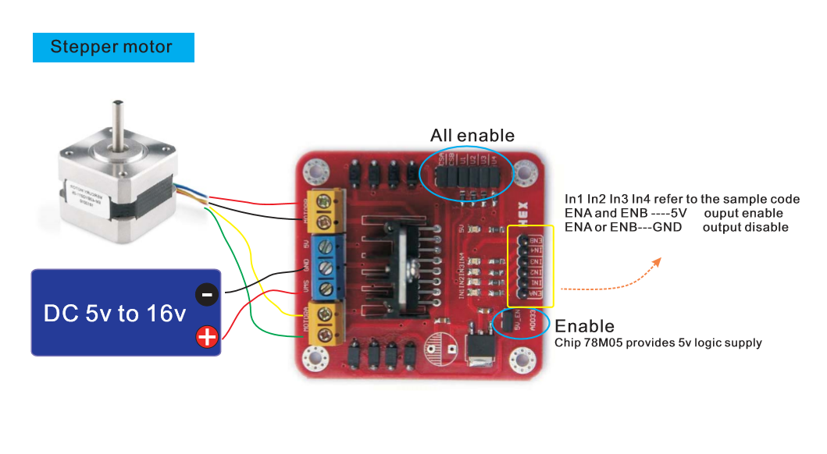

Slide 9
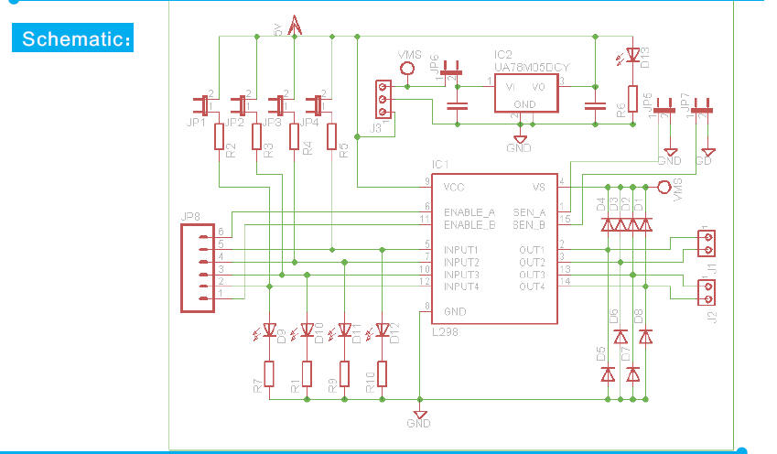
Schematic

Slide 10
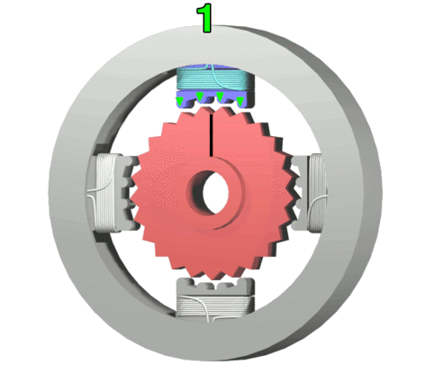
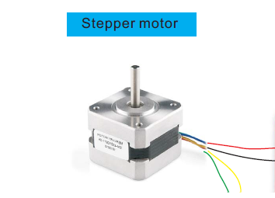
Stepper Moter
Là một loại động cơ điện có nguyên lý và ứng dụng khác biệt với đa số các động cơ điện thông thường. Chúng thực chất là một động cơ đồng bộ dùng để biến đổi các tín hiệu điều khiển dưới dạng các xung điện rời rạc kế tiếp nhau thành các chuyển động góc quay hoặc các chuyển động của rôto có khả năng cố định rôto vào các vị trí cần thiết.
Nguyên lý hoạt động
Động cơ bước không quay theo cơ chế thông thường, chúng quay theo từng bước nên có độ chính xác rất cao về mặt điểu khiển học. Chúng làm việc nhờ các bộ chuyển mạch điện tử đưa các tín hiệu điều khiển vào stato theo thứ tự và một tần số nhất định. Tổng số góc quay của rôto tương ứng với số lần chuyển mạch, cũng như chiều quay và tốc độ quay của rôto phụ thuộc vào thứ tự chuyển đổi và tần số chuyển đổi.
Sử dụng Step Motor đơn cực 4 dây có góc bước 0,9⁰/nguồn cấp 12V

Slide 11

Demo Project
Sử dụng phần mềm keil v5

Slide 12
Viết chương trình
#include "stm32f4xx.h"
#include "stdlib.h"
static int numberofStep = 400;
long speed = 50;
long delay;
int step_number=0;
_Bool direction;
void GPIO_Configuration(void);
void Delay(__IO uint32_t nCount);
void Step(int steps_to_move);
void StepMotor(int thisStep);

Slide 13
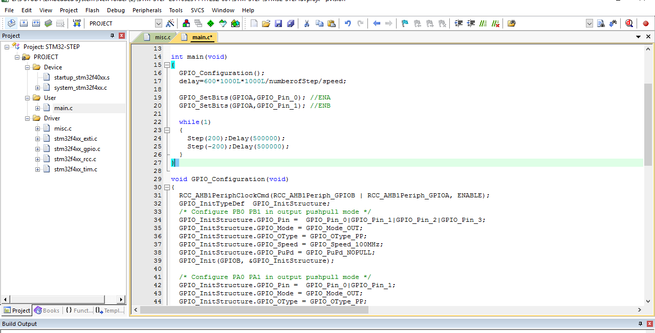

Slide 14
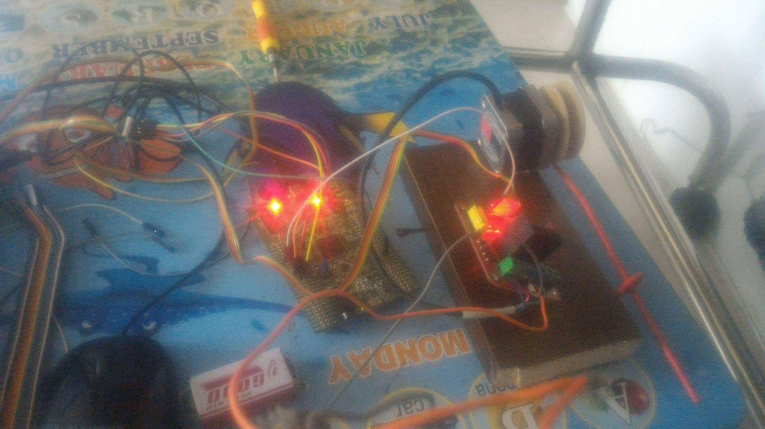
Sau khi viết xong chương trình chúng ta thực hiện bước nạp code vào kit và chạy project

Slide 15


